Slide 1

МИНОБРНАУКИ РОССИИ
Федеральное государственное бюджетное образовательное учреждение высшего образования «МИРЭА – Российский технологический университет» РТУ МИРЭА
ЛЕКЦИОННЫЕ МАТЕРИАЛЫ (ПРЕЗЕНТАЦИИ К ЛЕКЦИОННЫМ МАТЕРИАЛАМ)
Разработка защищенных автоматизированных систем
(наименование дисциплины (модуля) в соответствии с учебным планом)
Уровень | бакалавриат
 | (бакалавриат, магистратура, специалитет)
Форма обучения | очная
 | (очная, очно-заочная, заочная)
Направление(-я) подготовки | 10.03.01 «Информационная безопасность»
 | (код и наименование)
Институт | кибербезопасности и цифровых технологий
 | (полное и краткое наименование)
Кафедра | КБ-1 «Защита информации»
 | (полное и краткое наименование кафедры, реализующей дисциплину (модуль))
Лектор | к.т.н., доц. Коданев Владимир Леонидович
 | (сокращенно – ученая степень, ученое звание; полностью – ФИО)
Используются в данной редакции с учебного года | 2022/23
 | (учебный год цифрами)
Проверено и согласовано «____» ________20___г.
 | (подпись директора Института/Филиала с расшифровкой)
Москва 2023 г.

Slide 2
Методологии IDEF0, DFD, IDEF3
Лекция по теме № 2

Slide 3
Вопросы:
1. Методология функционального моделирования (IDEF0).
2. Методология графического структурного анализа (DFD).
3. Методология моделирования атомарных функций в виде потоков работ (IDEF3).

Slide 4
Литература:
Ипатова, Э.Р. Методологии и технологии системного проектирования информационных систем: учебник / Э.Р. Ипатова, Ю.В. Ипатов. – 3-е изд., стер. -М.: Флинта, 2021. - 256 с.
Гутгарц, Р.Д. Проектирование автоматизированных систем обработки информации и управления: учеб. пособие для академического бакалавриата / Р. Д. Гутгарц. - М.: Юрайт, 2019. - 304 с.
Горбаченко, В.И. Проектирование информационных систем с CA ERwin Modeling Suite 7.3: учебное пособие / В.И. Горбаченко, Г.Ф. Убиенных, Г.В. Бобрышева. – Пенза: Изд-во ПГУ, 2012. – 154 с.
Маклаков С.В. Создание информационных систем с AllFusion Modeling Suite. – М.: ДИАЛОГ-МИФИ, 2006, – 432 с.

Slide 5
Методология структурного анализа
и проектирования SADT
Методология SADT (Structured Analysis and Design Technique)
Создана и опробована на практике в период с 1969 по 1973 гг.
Автор: Дуглас Росс.
Назначение: моделирование систем на основе принципов структурного анализа.

Slide 6
Сущность структурного подхода к моделированию систем
Система разбивается на функциональные подсистемы, которые, в свою очередь, делятся на подфункции, подфункции – на задачи и т.д. до конкретных процедур
…
…
Функция 1
…
Подфункция 1
Задача 1
Система
Функция 2
…
Подфункция 2
Задача 2
…
…
…
Подфункция n
…
Задача n
Функция n
…
…

Slide 7
Базовые принципы структурного подхода
принцип «Разделяй и властвуй» (решение сложных проблем путем их разбиения на множество меньших независимых задач, легких для понимания и решения)
принцип иерархического упорядочивания (организация составных частей проблемы в иерархические древовидные структуры с добавлением новых деталей на каждом уровне)
принцип абстрагирования (выделение существенных аспектов системы и отвлечение от несущественных)
принцип непротиворечивости (обоснованность и согласованность элементов)
принцип структурирования данных (данные должны быть структурированы и иерархически организованы)

Slide 8
Использование методологии SADT
Может использоваться для моделирования широкого круга систем и определения требований и функций, а затем для разработки системы, которая удовлетворяет этим требованиям и реализует эти функции.
Для уже существующих систем SADT может быть использована для анализа функций, выполняемых системой, а также для указания механизмов, посредством которых они осуществляются.

Slide 9
Методология SADT может использоваться:
- для описания функций, выполняемых системой;
- для описание объектов, составляющих систему.
В первом случае методология представляет собой совокупность методов, правил и процедур, предназначенных для построения функциональной модели объекта какой-либо предметной области (функциональная модель отображает функциональную структуру объекта, т.е. производимые им действия и связи между этими действиями).
Во-втором случае методология представляет собой совокупность методов, правил и процедур, предназначенных для описания обьектов, входящих в систему, их свойств и взаимосвязей между ними.

Slide 10
В последствии методология SADT была переименована в IDEF (ICAM DEFinition, далее – Integrated DEFinition) и утверждена в качестве федерального стандарта США.

Slide 11
IDEF включает следующие методологии:
IDEF0 – используется для функционального моделирования бизнес-процессов верхнего уровня, образующих общую структуру процесса;
IDEF1 – методология моделирования внутрисистемных информационных потоков;
IDEF1X – методология моделирования реляционных структур;
IDEF3 – методология моделирования атомарных функций (не подлежащих дальнейшей декомпозиции) в виде потоков работ;
IDEF4 – методология объектно-ориентированного моделирования систем в виде классов, диаграмм наследования и др.
IDEF5 – онтологическое моделирование сложных систем путем создания словаря терминов и правил для формулирования и описания системы в определенный момент времени.

Slide 12
Языки описания моделей: аналитические, численные, логические, теоретико-множественные, лингвистические, графические.
Графические модели (схемы, диаграммы, графики, чертежи) – наглядны.
Нотация — система условных обозначений (знаков) и правил их использования, принятая в конкретной методологии.
Требования к нотации:
простота — простой знак предпочтительнее сложного;
наглядность — хотя бы отдаленное сходство с оригиналом;
индивидуальность — достаточное отличие от других обозначений;
однозначность — нельзя обозначать одним символом различные объекты;
определенность — четкие правила использования модели;
учет устоявшихся традиций.

Slide 13
1. Методология функционального моделирования (IDEF0)

Slide 14
В основе IDEF0-методологии лежат
4 основных понятия:
1) функциональный блок;
2) интерфейсная дуга (стрелка);
3) декомпозиция;
4) глоссарий.

Slide 15
Функциональный блок
Олицетворяет некоторую конкретную функцию или работу в рамках рассматриваемой системы
Графически изображается в виде прямоугольника, содержащего имя и номер, используется для описания функции
Каждая сторона функционального блока имеет свое назначение
управление
вход
Управлять предприятием
А0
выход
Наименование осуществляется оборотом глагола или существительного
Каждый блок в рамках единой системы имеет уникальный номер
механизм

Slide 16
Интерфейсная дуга
Интерфейсная дуга отображает элемент системы, который обрабатывается функциональным блоком или оказывает иное влияние на функцию, отображаемую функциональным блоком.
Графически изображается в виде однонаправленной стрелки.
Каждая дуга должна иметь свое уникальное название, сформулированное оборотом существительного (должно отвечать на вопросы кто?, что?).
Примеры: информация, разработчик, документ, обработанная заявка.
В зависимости от того, к какой стороне блока она подходит, интерфейсная дуга будет являться входящей, выходящей, управления, механизма.

Slide 17
Интерфейсная дуга
Регулирует работу системы, управляет (нормативная документация и т.п.)
Ресурсы, перерабатываемые системой
управление
Функциональный блок
А0
выход
вход
механизм
Результат работы системы, переработанные ресурсы, продукт деятельности
Ресурсы, необходимые для проведения работы (человеческие ресурсы, оборудование, ИС)
Стрелки входа может не быть. Остальные интерфейсные дуги обязательны.

Slide 18
Декомпозиция
Принцип декомпозиции применяется при разбиении сложных процессов на составляющие его функции. При этом уровень детализации определяется непосредственно разработчиком модели.
Модель IDEF0 всегда начинается с рассмотрения системы как единого целого, т.е. одного функционального блока с интерфейсными дугами, простирающимися за пределы рассматриваемой области. Такая диаграмма называется контекстной, она обозначается идентификатором А-0.
Для определения границ системы на контекстной диаграмме обязательно должны быть цель и точка зрения.

Slide 19
Цель моделирования
Примеры целей: «Идентифицировать слабые стороны процесса сбора данных», «Определить ответственность сотрудников для написания должностных инструкций» и т.п.

Slide 20
Точка зрения
Точка зрения – позиция, с которой будет строиться модель. В качестве точки зрения берется взгляд человека, который видит систему в нужном для моделирования аспекте.
Как правило, выбирается точка зрения человека, ответственного за выполнение моделируемой работы.
Между целью и точкой зрения должно быть жесткое соответствие.

Slide 21
Как и во всех структурных методологиях диаграммой верхнего уровня является контекстная диаграмма.
Ее роль состоит в определении границ моделируемой системы.

Slide 22
Декомпозиция
А0
Контекстная диаграмма
Цель:
Т.зрения:
А-0
А1
Декомпозиция контекстной диаграммы
А2
А3
А0
А11
А31
А12
А32
А13
А33
А1
А3
Декомпозиция блока А1
Декомпозиция блока А3

Slide 23
Декомпозиция
А0
А1
А2
А3
А11
А12
А13
Дерево узлов
А0 ____________
А1____________
А11___________
А12___________
А13___________
А2____________
А3____________
Индекс узлов

Slide 24
Нумерация работ и диаграмм
Номер функционального
блока на контекстной диаграмме
А0
Номер контекстной диаграммы
Цель:
Т.зрения:
А-0
А1
Диаграммы декомпозиции имеют номер декомпозируемого блока
Формат номера блока:
Префикс
Номер родительской работы
3. Собственный порядковый номер
А2
А3
А0
А11
А31
А12
А32
А13
А33
А1
А3

Slide 25
Основные правила построения диаграмм
1. На одной диаграмме рекомендуется рисовать от 3 до 6 блоков. Иначе диаграмма будет плохо читаемой.
2. Функциональные блоки должны располагаться слева направо сверху вниз в порядке доминирования.
3. Следует избегать излишнего пересечения стрелок.

Slide 26
Основные правила построения диаграмм
4. Выход одного блока может являться входом (управлением) для другого. Могут быть и обратные связи по входу и управлению.
Связь по управлению
Связь по входу

Slide 27
Основные правила построения диаграмм
Обратная связь по входу, как правило, используется для описания циклов.
а) обратная связь по входу
Обратная связь по управлению – выход нижестоящей работы передается на управление вышестоящей
б) обратная связь по управлению
Обратная связь по механизму – выход нижестоящей работы создает ресурсы, выполняющие вышестоящую работу
в) обратная связь по механизму

Slide 28
Основные правила построения диаграмм
5. Стрелки могут быть сливающимися и разветвляющимися
Слияние стрелок
Разветвление стрелок

Slide 29
Граничные стрелки
Стрелки на контекстной диаграмме служат для описания взаимодействия системы с окружающим миром. Они могут начинаться у границы диаграммы и заканчиваться у функционального блока и наоборот.
Такие стрелки называются граничными. Граничные стрелки помечаются с помощью ICOM-меток (Input, Control, Output, Mechanism)
C1
ICOM-метки
I1
O1
I2
O2
ICOM-метки
M1

Slide 30
Тоннельные стрелки
Иногда необходимо отобразить граничные стрелки, которые значимы на данном уровне и не значимы на родительской диаграмме.
Например, некоторые данные используются только на данном уровне и не используются на других. Без использования механизма тоннелирования малозначимая стрелка появится на всех уровнях модели, что затруднит чтение диаграмм.

Slide 31
Глоссарий и FEO-страница
Для каждого из элементов в IDEF0 существует стандарт, подразумевающий создание и поддержку набора соответствующих определений, ключевых слов, повествований, изложений и т. д, которые характеризуют объект, отраженный данным элементом. Этот набор – глоссарий, являющийся описанием сущности данного элемента.
FEO-диаграмма (For Exposition Only) – это диаграмма, которая поясняет особо интересные и тонкие аспекты диаграмм. Эти диаграммы не ограничены синтаксисом IDEF0. В них может быть текстовая, графическая информация, схемы, альтернативная точка зрения на процесс и т.п.

Slide 32
Мастерская страница (каркас диаграммы)
Стандартный бланк для диаграмм (облегчает подшивку и копирование)
Разделен на 3 основные части:
1) поле рабочей информации (для отслеживания диаграммы в процессе моделирования)
2) поле сообщений (область рисования диаграммы)
3) поле идентификации (идентификация диаграммы и ее позиционирование в иерархии)

Slide 33
Мастерская страница
Поле рабочей информации
Сведения о читателях-экспертах и дате экспертизы
Сведения о родительской работе
Сведения о модели:
-автор;
-название проекта;
-замечания;
-дата создания и пересмотра.
Статусы проекта:
1) Рабочая версия – диаграмма с большим числом изменений на стадии разработки
2) Эскиз имеет меньше изменений и свидетельствует о достижении некоторого согласия ряда читателей
3) Рекомендовано – сопутствующие тексты утверждены
4) Публикация – материал может печататься.
Поле сообщений
Номер диаграммы
Название диаграммы (совпадает с названием родительской работы)
Уникальный номер версии диаграммы
Поле идентификации

Slide 34
Пример модели процесса постройки садового домика
1. Строим контекстную диаграмму(А-0)
Проект дома
Построить дом
Материалы
Дом
Строители
Цель: определить действия, необходимые для постройки дачного домика
Точка зрения: владельца дачного участка

Slide 35
Пример модели процесса постройки садового домика
2. Декомпозируем контекстную диаграмму
Проект дома
Материалы
Заложить
фундамент
Фундамент
Возвести
стены
Стены
Положить
крышу
Крыша
Выполнить
отделку
Дом
Каменщики
Плотники
Кровельщики
Мастера по отделке
Строители

Slide 36
Пример модели процесса постройки садового домика
3. Декомпозируем блок А4 (Выполнить отделку)
С1
Проект дома
Крыша
I1
Отделанный потолок
Выполнить
отделку
потолка
I2
А4.1
Отделанные стены
Материалы
Наклеить
обои
А4.2
Покрасить
пол
Дом
А4.3
О1
М1
Мастера по отделке

Slide 37
Дерево нашей функциональной модели примет следующий вид:

Slide 38
Для описания потоков данных между компонентами исследуемой системы (процессами, подпроцессами) используется методология DFD (Data Flow Diagrams) – диаграммы потоков данных. Данная методология используется для детализации процессов, представленных в IDEF0 и IDEF3

Slide 39
2. Методология графического структурного анализа (DFD)

Slide 40
Основные вопросы
Определение и функциональное назначение DFD-моделей
Основные компоненты DFD-моделей
Иерархия DFD
Рассмотрение примера DFD-модели

Slide 41
DFD (Data Flow Diagrams – диаграммы потоков данных) – методология графического структурного анализа, описывающая внешние по отношению к системе источники и адресаты данных, логические функции, потоки данных и хранилища данных, к которым осуществляется доступ.

Slide 42
Модель системы определяется как иерархия диаграмм потоков данных, описывающих асинхронный процесс преобразования информации от ее входа в систему до выдачи пользователю.

Slide 43
Главная цель такого представления – продемонстрировать, как каждый процесс преобразует свои входные данные в выходные, а также выявить отношения между этими процессами.
Примечание. DFD-модели могут быть использованы в дополнение к модели IDEF0 для более наглядного отображения текущих операций документооборота в корпоративных системах обработки информации.

Slide 44
Основные компоненты диаграмм потоков данных
Основными компонентами диаграмм потоков данных являются:
внешние сущности
системы и подсистемы
процессы
накопители данных
потоки данных.

Slide 45
Нотации, используемые в DFD-моделировании
Нотации
DFD-моделирования
Гейна-Сарсона
(Gene-Sarson)
Йордона-ДеМарко
(Yordon-DeMarco)
Примечание. В зависимости от используемой нотации графическое представление элементов диаграмм будет различным

Slide 46
Внешняя сущность
Представляет собой материальный объект или физическое лицо, являющееся источником или приемником информации (например, заказчики, клиенты, поставщики, склад, персонал, банк).
Внешняя сущность находится за пределами границ анализируемой системы.
Одна и та же внешняя сущность может быть использована многократно на одной или нескольких диаграммах.
Имя
Внешняя сущность в нотации Йордона-ДеМарко
Внешняя сущность в нотации Гейна-Сарсона

Slide 47
Система и подсистема
При построении модели сложной системы она может быть представлена в самом общем виде на так называемой контекстной диаграмме в виде одной системы, либо в виде ряда подсистем.
Наименование системы/подсистемы представляется в виде словосочетания с отглагольным существительным (рассмотрение повестки дня, решение задачи, получение денег и т.п.).
1
Поле идентификации
Система/подсистема
в нотации Гейна-Сарсона
Наименование системы
Поле имени
Персонал, оборуд-е
Поле физической реализации
Имя системы/
подсистемы
1
Система/подсистема в нотации Йордона-ДеМарко
или
имя

Slide 48
Процесс
Представляет собой преобразование входных потоков в выходные в соответствии с определенным алгоритмом.
Примеры: обработка входных документов и выпуск отчетности определенным подразделением, процессы физически реализованного устройства.
Процесс именуется в виде словосочетания с активным глаголом в неопределенной форме, за которым следует существительное в винительном падеже.

Slide 49
Процесс
1.1
Поле идентификации
Процесс в нотации Гейна-Сарсона
Наименование процесса
Поле имени
Оборуд-е
Поле физической реализации
Имя
процесса
1
Процесс в нотации Йордона-ДеМарко
или
имя
!!!!! Процесс отличается от системы/подсистемы по полю наименования!!!!

Slide 50

Накопитель данных
Это абстрактное устройство для хранения информации, которую можно в любой момент поместить в накопитель и через некоторое время извлечь.
Примеры: ящик в картотеке, таблицы в ОЗУ, файл на электронном носителе
Примечание: В нотациях Гейна-Сарсона и Йордона-ДеМарко графическое представление данного элемента аналогичное.

Slide 51
Поток данных
Определяет информацию, передаваемую через некоторые соединения от источника к приемнику. Реальный поток данных может быть информацией, передаваемой по кабелю между двумя устройствами, пересылаемыми по почте письмами и т.п.
1.1.1
Деканат
Ведомость
Заполнить ведомость
Преподаватель

Slide 52
Нумерация объектов
Системы, подсистемы [Префикс] + собственный номер | Процессы [Префикс]+номер родительской подсистемы+собственный номер
Внешние сущности [Префикс]+номер | Хранилища данных [Префикс]+номер

Slide 53
Уровни DFD-модели
Уровень системы
Уровень подсистемы
Уровень процесса

Slide 54
Построение иерархии DFD
1. Построение диаграмм уровня системы и подсистемы

Slide 55
Построение иерархии DFD
2. Построение диаграмм уровня процесса

Slide 56
Пример DFD-модели постройки дачного домика
1. Контекстная диаграмма уровня системы

Slide 57
Пример DFD-модели постройки дачного домика
2. Диаграмма уровня подсистемы

Slide 58
Пример DFD-модели постройки дачного домика
3. Диаграмма уровня процесса

Slide 59
Изученные понятия
Диаграмма потоков данных
Внешняя сущность
Накопитель данных
Система / Подсистема / Процесс
Поток данных
Иерархия DFD

Slide 60
3. Методология моделирования атомарных функций в виде потоков работ (IDEF3)

Slide 61
Основные вопросы
Понятие динамического моделирования
Методология IDEF3
Основные элементы динамической модели
Правила и особенности построения IDEF3-модели
Декомпозиция в IDEF3

Slide 62
В общем случае, процесс – это упорядоченная последовательность действий.
Следовательно, процессная модель IDEF3 позволяет:
отразить последовательность процессов;
показать логику взаимодействия элементов системы.

Slide 63
Цель IDEF3 - дать возможность аналитикам описать ситуацию, когда процессы выполняются в определенной последовательности, а также объекты, участвующие совместно в одном процессе.

Slide 64
Основные элементы IDEF3-модели:
1) единицы работ;
2) связи;
3) перекрестки;
4) объекты ссылок.

Slide 65
Единицы работ
Единица работ (UOW, Unit of Work) является центральным компонентом модели.
Словосочетание с отглагольным существительным, изображающим действие (выполнение, изготовление,…)
Или
Инфинитив глагола (изготовить продукцию)
Номер работы является уникальным, присваивается при ее создании и не меняется никогда

Slide 66
Связи
Связи показывают взаимоотношения работ.
Связи однонаправлены и могут быть направлены куда угодно
Обычно диаграммы рисуют таким образом, чтобы связи были направлены слева направо
Различают 3 типа связей:
Старшая стрелка
Стрелка отношений
Поток объектов.

Slide 67
Связь «старшая стрелка»
Связь типа «временное предшествование» - Precedence
Соединяет единицы работ
Показывает, что работа-источник должна быть закончена прежде, чем начнется работа-цель
1.1
1.1´
1.2
1.2´

Slide 68
Стрелка отношений
Связь типа нечеткое отношение - Relational
Изображается в виде пунктирной линии, используется для изображения связи между единицами работ, а также между единицами работ и объектами ссылок
1.1
1.2
1.1´
1.2´

Slide 69
Поток объектов
Стрелка, изображающая поток объектов - Object Flow
Применяется для описания того факта, что объект используется в двух и более единицах работ, например, когда объект порождается в одной работе и используется в другой

Slide 70
Перекрестки (соединения)
Используются для отображения логики взаимодействия стрелок при их слиянии или разветвлении, для отображения множества событий, которые могут или должны быть завершены перед началом следующей работы.
Различают перекрестки для слияния и разветвления стрелок.
Перекрестки не могут быть одновременно использованы для слияния и разветвления стрелок.
Все перекрестки на диаграммах нумеруются, каждый номер имеет префикс J.
В отличие от других методологий (IDEF0, DFD) стрелки могут сливаться или разветвляться только через перекрестки.

Slide 71
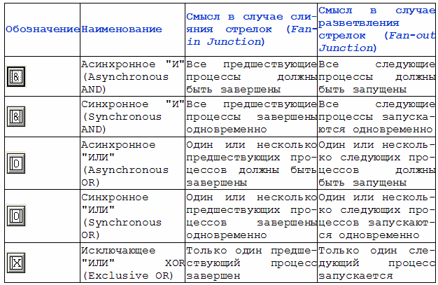
Перекрестки

Slide 72
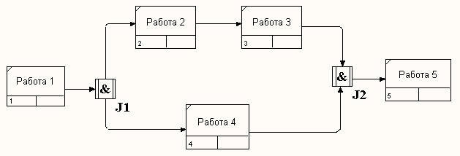
Перекрестки
На рисунке представлен пример применения перекрестка синхронное «И».
В данном случае после завершения работы 1 одновременно запускаются работы 2 и 4. Для запуска работы 5 требуется одновременное завершение работ 3 и 4.

Slide 73
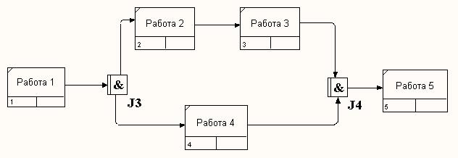
Перекрестки
На рисунке представлен пример применения перекрестка асинхронное «И».
После завершения работы 1 запускаются работы 2 и 4 (необязательно одновременно).
Для запуска работы 5 требуется завершение работ 3 и 4 (не обязательно одновременное).

Slide 74
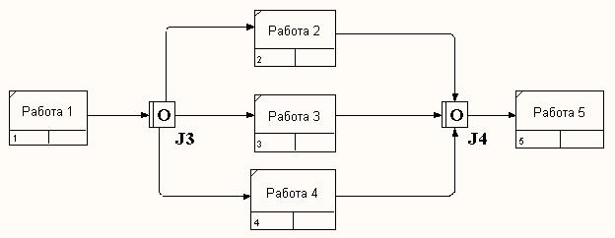
Перекрестки
На рисунке представлен пример применения перекрестка асинхронное «ИЛИ».
После завершения работы 1 запускается либо работа 2, либо работа 3, либо работа 4, либо их сочетание (не обязательно одновременно).
Для запуска работы 5 требуется завершение любой из работ 2, 3 и 4 или их сочетания (не обязательно одновременно).

Slide 75
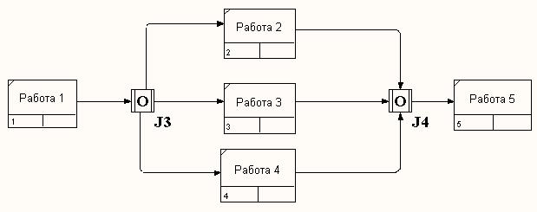
Перекрестки
На рисунке представлен пример применения перекрестка синхронное «ИЛИ».
После завершения работы 1 запускается либо работа 2, либо работа 3, либо работа 4, либо их сочетание.
Если запускается более одной работы, требуется их одновременный запуск. Для запуска работы 5 требуется завершение любой из работ 2, 3 и 4 или их сочетания. Если завершается более чем одна работа, требуется их одновременное завершение.

Slide 76
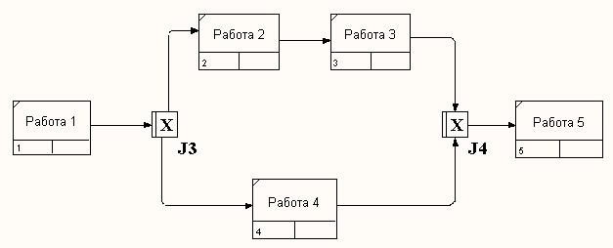
Перекрестки
На рисунке представлен пример применения перекрестка исключающее «ИЛИ».
После завершения работы 1 запускается только одна работа — либо работа 2, либо работа 4. Для запуска работы 5 требуется завершение только одной из работ 3 или 4.

Slide 77
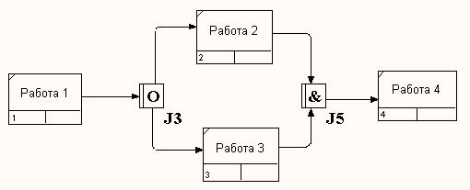
Ошибки использования перекрестков
Правила создания перекрестков
На одной диаграмме IDEF3 может быть создано несколько перекрестков различных типов. Определенные сочетания перекрестков для слияния и для разветвления могут приводить к логическим несоответствиям. Чтобы избежать конфликтов, необходимо соблюдать следующие правила:
1. Каждому перекрестку для слияния должен предшествовать перекресток для разветвления.
2. Перекресток для слияния «И» не может следовать за перекрестком для разветвления типа синхронного или асинхронного «ИЛИ».
Действительно, после работы 1 может запускаться только одна работа – 2 или 3, а для запуска работы 4 требуется окончание обеих работ – 2 и 3. Такой сценарий не может реализоваться.

Slide 78
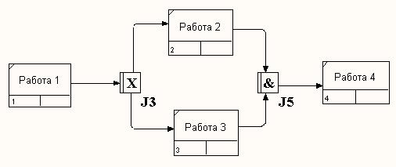
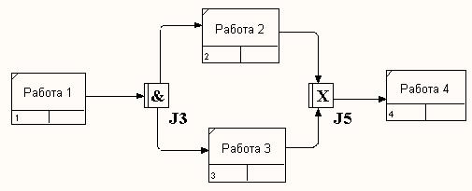
Ошибки использования перекрестков
3. Перекресток для слияния «И» не может следовать за перекрестком для разветвления типа исключающего «ИЛИ».
4. Перекресток для слияния типа исключающего «ИЛИ» не может следовать за перекрестком для разветвления типа «И». Здесь после завершения работы 1 запускаются обе работы – 2 и 3, а для запуска работы 4 требуется, чтобы завершилась одна и только одна работа – или 2, или 3.

Slide 79
Ошибки использования перекрестков
5. Перекресток, имеющий одну стрелку на одной стороне, должен иметь более одной стрелки на другой.

Slide 80
Объект ссылок
выражает идею, концепцию данных, которые нельзя связать со стрелкой, перекрестком, работой
используется при построении диаграммы для привлечения внимания пользователя к каким-либо важным аспектам модели

Slide 81
Объект ссылок
Официальная спецификация IDEF3 различает 3 стиля объектов ссылок – безусловные (unconditional), синхронные (synchronous), асинхронные (asynchronous).
BPWin поддерживает только безусловные объекты ссылок.

Slide 82
Типы объектов ссылок
Тип объекта ссылок | Назначение
1. Object | Используется для описания того, что в действии принимает участие какой-либо заслуживающий отдельного внимания объект
2. Ссылка GOTO | Используется для реализации цикличности выполнения действий. Этот объект также может относиться к перекрестку
3. Единица действий UOB (Unit of Behavior) | Используется для многократного отображения на диаграмме одного и того же действия, но без цикла

Slide 83
Типы объектов ссылок
Тип объекта ссылок | Назначение
4. Заметка (Note) | Используется для документирования какой-либо важной информации общего характера, относящейся к изображаемому на диаграммах. Служит альтернативой методу помещения текстовых заметок непосредственно на диаграммах
5. Уточнение Elaboration (ELAB) | Для уточнения или более подробного описания изображаемого на диаграмме. Обычно используется для детального описания разветвления или слияния стрелок на перекрестках

Slide 84
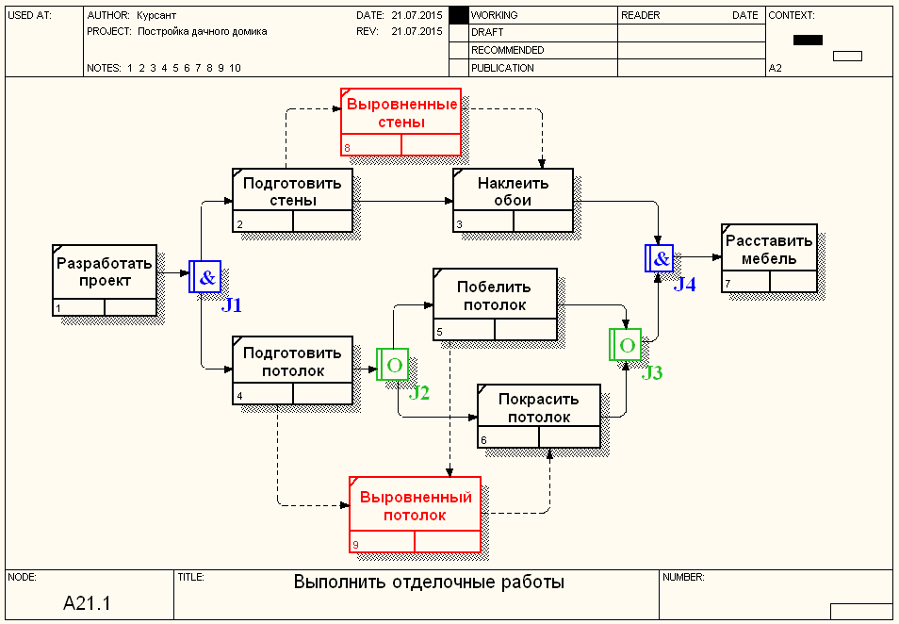
Пример декомпозиция блока «Выполнить отделочные работы»
с применением стандарта IDEF3
Работа
Перекресток
асинхронное ИЛИ
Перекресток
асинхронное И
Ссылка

Slide 85
Предупреждение!
Часто возникает желание смоделировать бизнес-процессы в организации до построения модели данных, т.е. разработать функциональную спецификацию системы, а потом уже определить данные, которых требует каждая функция. Это выглядит естественным, но может привести и к проблемам.

Slide 86
Желательна приоритетность информационного проектирования, т.е. построение модели данных до функциональной спецификации. Такой подход дает следующие преимущества:
- многократное использование данных для функций, которые не предвидятся в момент построения модели, и применение ранее выделенных функций в качестве тестовых для модели данных;
- установление устойчивых соглашений об именах и определениях для данных. В противном случае в функциональной спецификации одна функция могла бы быть названа "получить сведения о клиенте", а вторая — "обслужить заказчика", и возникнет вопрос, чем же заказчик отличается от клиента;
- автоматическое получение значительной части функциональной спецификации, т. к. просто посмотрев на построенную модель данных, можно предположить, какие функции необходимы для работы с этими данными;
- определение концепции, с помощью которой можно лучше понять и определить предметную область: что в ней происходит, какие вещи имеет смысл реализовывать, а какие нет, и т. д.

Slide 87
Естественно, что использование таких CASE-средств моделирования диаграмм бизнес-процессов, как CA ERWin Process Modeler, снимает ряд проблем (например с устойчивыми соглашениями об именах сущностей), но всех проблем эти средства все равно решить не могут.
Поэтому одним из основных правил можно считать следующее. Не нужно увлекаться процессом построения диаграмм ради самого процесса. Всегда следует помнить о том, что конечная цель состоит в сборе информации о возможных сущностях, а также в намерении чуть лучше понять систему.
При этом можно попытаться в какой-то мере дать ответ на вопросы, подобные следующему: будет ли сущность или связь иметь смысл два года спустя для команды, которая будет работать с системой после вас?

Slide 88
Декомпозиция работ в IDEF3
В IDEF3 декомпозиция используется для детализации работ.
Методология IDEF3 позволяет декомпозировать работу многократно, т.е. работа может иметь множество дочерних работ.
Это позволяет в одной модели описать альтернативные потоки.
Возможность множественной декомпозиции предъявляет дополнительные требования к нумерации работ

Slide 89
Нумерация работ в IDEF3
Номер работы состоит из номера родительской работы, версии декомпозиции и собственного номера работы на текущей диаграмме
Номер родительской работы
Версия декомпозиции
Собственный номер единицы работ

Slide 90
Структура множественной декомпозиции работ
Первая декомпозиция работы 1.2
Вторая декомпозиция работы 1.2

Slide 91
Пример построения модели IDEF3
Рассмотрим на примере построения динамической модели процесса «Выполнить курсовую работу»
Начнем с построения контекстной диаграммы
Выполнить курсовую работу
1.1

Slide 92
Пример построения модели IDEF3
Выполним декомпозицию контекстной диаграммы:
Выполнить разделы к/р
1.1.4
Оформить пояснит. записку
Получить задания
Подобрать литературу
&
&
1.1.2
1.1.3
J1
J2
1.1.6
Посетить консультации
1.1.5
OBJECT/ Преподаватель
Защитить
1.1.7
Примечание: Обратите внимание на нумерацию единиц работ. Родительской является работа с собственным номером 1. Она декомпозируется первый раз, следовательно, версия декомпозиции = 1, далее следует собственный номер единицы работ в рамках модели (2-7).

Slide 93
Пример построения модели IDEF3
Выполним декомпозицию UOW №4 – «Выполнить разделы к/р»
ELAB/ Если есть ошибки в расчетах – внести исправления
Выполнить расчеты
4.1.9
Написать теор.часть
Оформить
Х
&
&
Х
4.1.8
J6
J3
4.1.11
J4
J5
Построить графики
4.1.10

Slide 94
Пример построения модели IDEF3
Продекомпозируем повторно контекстную диаграмму (в виде сценария IDEF3 для выполнения курсовой работы по «Информатике и программированию»)
Построить блок-схемы
1.2.13
Написать программу
Получить задания
&
&
Выполнить матем. моделир.
J8
1.2.15
1.2.12
J7
1.2.14
Выполнить тестир. и отладку
Оформить поясн. записки
GOTO/ При обнаружении ошибок при тестировании выполнить возврат к 1.2.15
1.2.16
1.2.17

Slide 95
Изученные понятия
Динамическое моделирование
Методология IDEF3
Единица работ (UOW)
Связь (старшая стрелка, нечеткое отношение, поток объектов)
Перекресток ((а)синхронное «И», «ИЛИ», эксклюзивное «ИЛИ»)
Объект ссылок (Object, GOTO, UOB, ELAB, Note)
Декомпозиция работ

